Slide 1
আজকের ক্লাসে সবাইকে স্বাগতম

Slide 2
পরিচিতি
মোঃ সাদেকুল ইসলাম
সহকারী শিক্ষক (বিজ্ঞান ) ।
নিতপুর মহিলা আলিম মাদ্রাসা । পোরশা ,নওগাঁ ।
মোবাইল নং -
০১৭৫৭৮৬১৯৮৮
E-meil.bulbulhabiba26802@gmail.com

Slide 3
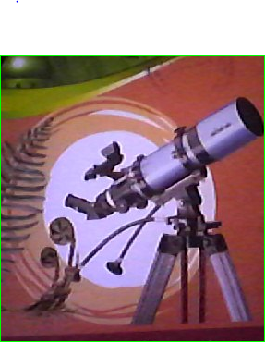
পাঠপরিচিতি
সাধারন বিজ্ঞান
সপ্তম - শ্রেণী
ষষ্ঠ অধ্যায়
জীব জগৎ
সময়-৪০ মিনিট

Slide 4
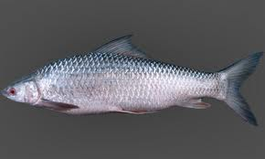
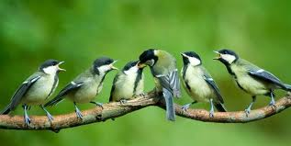
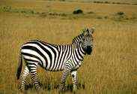
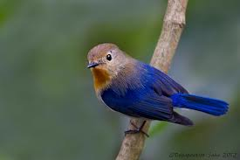
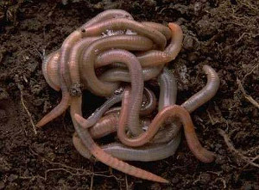
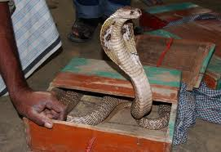
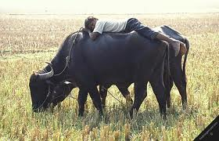
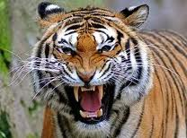
এ সব প্রাণী কে একসাথে কি বলা যাই ?

Slide 5
পাঠ শিরোনাম
প্রাণী জগৎ

Slide 6
আচরণিক উদ্দেশ্য
১। অমেরুদন্ডী প্রাণীর সংজ্ঞা ও নাম বলতে পারবে।
২।অমেরুদন্ডী ও মেরুদন্ডীর প্রাণীর পাথর্ক্য করতে পারবে।
৩।মেরুদন্ডী প্রাণীর বৈশিষ্ট্য ও ভাগ গুলো লিখতে পারবে।

Slide 7
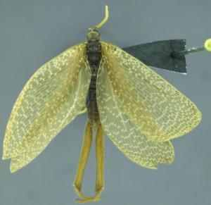
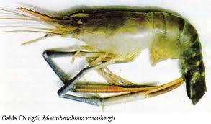
অমেরুদন্ডী প্রাণী
চিংড়ি
প্রজাপতি
ফড়িং
কেঁচো
এ সব প্রাণীর মেরুদন্ড নেই ।

Slide 8
একক কাজঃ ৩মিনিট
অমেরুদন্ডী প্রাণী কাকে বলে ? ৫টি অমেরুদন্ডী প্রাণীর নাম লিখ ?

Slide 9
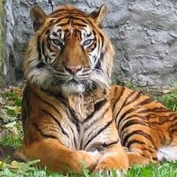
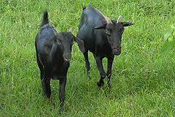
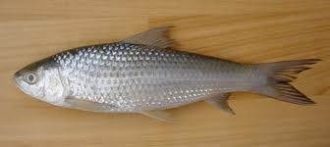
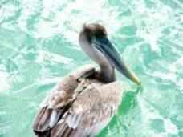
মেরুদন্ডী প্রাণী
বাঘ
সাপ
ছাগল
বক
মাছ
এ সব প্রাণীর শিরদাঁড়া বা মেরুদন্ড আছে । ।

Slide 10
জোড়ায় কাজ সময় ৫মিনিট ।
অমেরুদন্ডী ও মেরুদন্ডী প্রাণীর পাথর্ক্য লিখ ?

Slide 11
অমেরুদন্ডী ও মেরুদন্ডী প্রাণীর পাথর্ক্য
এক নজরে
অমেরুদন্ডী প্রাণী
মেরুদন্ডী প্রাণী
১। প্রাণীর মেরুদন্ড নেই।
১। প্রাণীর মেরুদন্ড আছে ।
২।হৃৎপিন্ড উন্নত ধরনের ।
২। হৃৎপিন্ড উন্নত ধরনের নয়।
৩।সাধারণত অন্তঃ কঙ্কাল থাকে না
৩। অন্তঃকঙ্কাল থাকে ।

Slide 12
মেরুদন্ডী প্রাণীর বৈশিষ্ট্য
১। মেরুদন্ড আছে ।
২।অন্তঃকঙ্কাল থাকে ।
৩।হৃৎপিন্ড উন্নত ধরনের ।
৪।ফুসফুস বা ফুলকার সাহায্যে শ্বাকার্য চালায় ।
৫।লেজ আছে( মানুষ ছাড়া ) ।
এ দের পাঁচ ভাগে ভাগ করা হয়েছা, যেমন-

Slide 13
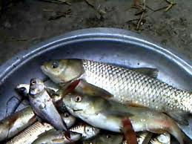
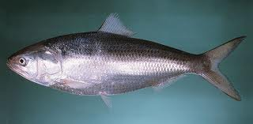
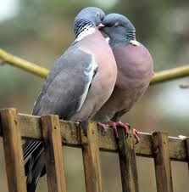
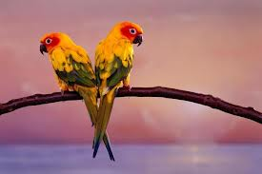
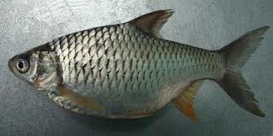
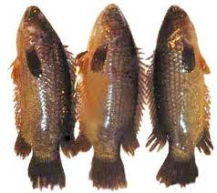
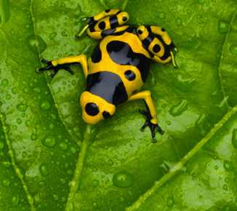
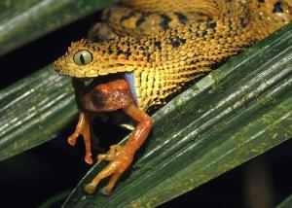
মৎস কুল
পক্ষীকুল
স্তন্যপায়ী
উভচর
সরীসৃপ

Slide 14
দলীয় কাজ ।সময়-১০ মিনিট
মেরুদন্ডী প্রাণীর বৈশিষ্ট্য ও কয় ভাগে ভাগ করা হয়েছে লিখ ?

Slide 15
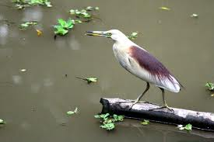
মুল্যায়ন । সময় ৫ মিনিট ।
চিত্রে- কোন টি অমেরুদন্ডী প্রাণী
৩ টি মেরুদন্ডী প্রাণীর নাম বল ?
অমেরুদন্ডী প্রাণী কাকে বলে । ?

Slide 16
বাড়ির কাজ
তোমাদের দেখা মেরুদন্ডীও অমেরুদন্ডী
প্রাণীর এক টি তালিকা তৈরি কর ।

Slide 17
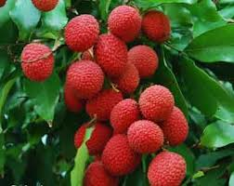
ধন্যবাদ

